Slide 1
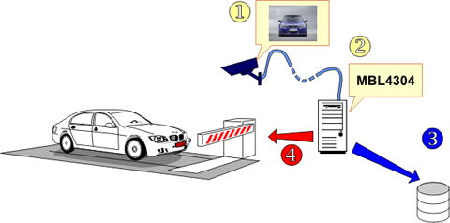
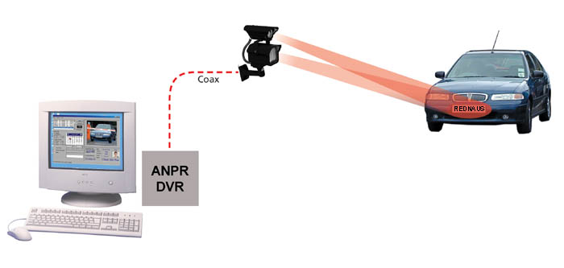
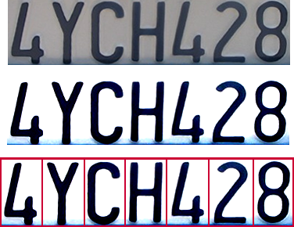


Sistema para la recolección, visualización y análisis de indicadores para la gestión de estacionamientos vehiculares
Gabriel Andres Bermúdez Quintana
Ronald Adolfo Mateo Vélez
Facultad de Ingeniería en Electricidad y Computación
Escuela Superior Politécnica del Litoral – ESPOL
Guayaquil – Ecuador

Slide 2
Esquema General
Instalación y calibración de cámara ANPR
Adquisición de señal de video y parámetros de entrada del parqueo
Detección y extracción de placa
Normalización
Segmentación
Recolección, Visualización y Análisis de indicadores del parqueo
OCR

Slide 3
Introducción
Sistema para la recolección, visualización y análisis indicadores para la gestión de estacionamientos vehiculares
El sistema se validó usando un sistema que simuló la información que generaría un estacionamiento.
El sistema grafica indicadores de gestión que dan mejor información al administrador del estacionamiento.

Slide 4
Interrogantes
¿Existen suficientes parqueos?
¿Cual es el flujo de vehículos?
¿Cual es el comportamiento de uno o algunos vehículos?
¿Que porcentaje de placas se han podido reconocer?

Slide 5
Objetivos
OBJETIVOS GENERALES
Conocer el comportamiento de los estacionamientos.
Reportes gráficos.
Datos históricos.
OBJETIVOS ESPECIFICOS
Implementar un módulo administrativo.
Módulo de recolección de información.
Proceso de simulación.

Slide 6
Justificación
Poder tomar decisiones en cuanto al uso de los recursos e inversiones en infraestructura.
Poder tomar decisiones rápidas ya que se tiene mejor información sobre el estado de los parqueos.
Datos de entrada para el mejoramiento iterativo del sistema de reconocimiento de placas

Slide 7
Índice
Introducción
  Tecnologías de Visualización
    Open Flash Chart 2
    amCharts
    Google Visualization API
    Selección de Tecnología de Visualización
  Series de tiempo y modelamiento matemático
    ARIMA
    Suavizado Exponencial
    Filtros de Kalman
    Selección de Metodologia para el modelamiento matemático
Sistema de recolección y visualización de indicadores
Modelamiento Matemático
Conclusiones y Recomendaciones

Slide 8
Tecnologías de Visualización Web
Open Flash Chart 2 (OFC2)
amCharts
Google Visualization API

Slide 9
Open Flash Chart 2 (OFC2)
Basado en tecnología Flash.
Genera sus graficas en base a información proporcionada a través de archivos en formato JSON.
Posee librerías que asisten en la generación del archivo necesitado en varios lenguajes de programación. Ej: Java, PHP, .NET.

Slide 10
amCharts
Basada en tecnología Flash.
Genera sus graficas en base a información proporcionada a través de archivos en formato XML o CSV.
Tiene librerías en PHP y .NET que permiten generar dinámicamente el archivo requerido.
Posee componente “enlazados a datos” que permiten asociar los datos extraidos al grafico generado.

Slide 11
Google Visualization API
Esta basado en tecnología AJAX, lo cual lo hace sumamente portable.
Se accede a los datos del backend a través de “data sources”, que son servicios a los que el API AJAX se conecta para generar los gráficos.
Google proporciona una librería en Java que apoya en el desarrollo de “data providers”.
Bajo este modelo se debe desarrollar la capa de presentación en Javascript y el backend con Java.

Slide 12
Selección de Tecnología de Visualización
Tecnología | Pros | Contras
Open Flash Charts 2 | Soporta eventos de click Librerías para PHP y Java No se debe manejar código del lado del cliente | Depende de que el plugin de Flash este instalado en el navegador web
amCharts | Soporta eventos de click Librerías para .NET y PHP No se debe manejar código del lado del cliente Elementos “enlazados a datos” | Depende de que Flash este instalado en el navegador web
Google Visualization API | Alta portabilidad gracias a Javascript | Se debe desarrollar tanto código del lado del cliente como del lado del servidor

Slide 13
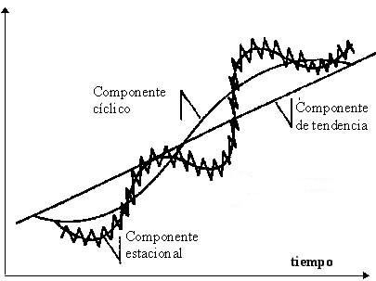
Series de tiempo y modelamiento matemático
Componentes:
Tendencia
Estacional
Cíclico
Técnicas de modelamiento
ARIMA
Suavizado Exponencial
Filtros de Kalman

Slide 14
ARIMA
AutoRegresive Integrated Moving Average.
Modelo se representa mediante la nomenclatura ARIMA(p, d, q).
  Autoregresión: utiliza p valores pasados para realizar las predicciones.
  Media movil: utiliza como base la media de la serie y los q ruidos previos para realizar el ajuste.
  Integración/Diferenciación: permite anular el componente tendencial para aplicar los procesos autoregresivos y de media móvil.

Slide 15
Suavizado Exponencial
Es una técnica que utiliza los valores pasados de la serie de tiempo para generar predicciones.
Se basa en encontrar uno o varios factores de ponderación que resten importancia a los valores pasados.
Tipos de técnicas
  Simple (α)
  Doble (α, γ)
  Estacional (α, δ)
  Aditivo de Winters (α, γ, δ)

Slide 16
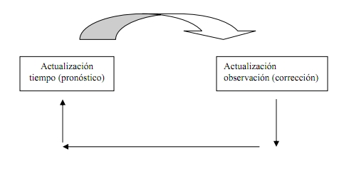
Filtros de Kalman
Es una técnica recursiva que predice los valores al estimar la incertidumbre y realizar un promedio ponderado entre el valor predicho y el medido.
Minimiza el error a través de mínimos cuadrados recursivos.
Permite predecir los valores futuros agregando un factor de corrección a los valores ya medidos.

Slide 17
Selección de metodología para el modelamiento matemático
Metodologia | Pros | Contras
ARIMA | Simplicidad de las ecuaciones de los modelos generados. | Para series no estacionarias el componente de diferenciación agrega un mayor grado de complejidad.
Suavizado Exponencial | Permite elegir una técnica especializada en los componentes que sean parte de la serie de tiempo. Esto mejora las estimaciones realizadas. | Mientras mas componentes tenga la serie de tiempo, mas complejo serán los cálculos necesarios para la estimación.
Filtro de Kalman | Es independiente de los cambios estructurales en el modelo. | Se necesita obtener datos constantemente para medir el error y corregir las estimaciones.

Slide 18
Índice
Introducción
Sistema de recolección y visualización de indicadores
  Modulo de Administración de datos configurables
  Modulo de Recolección de datos
  Módulo de Visualización de Indicadores
Modelamiento Matemático
Conclusiones y Recomendaciones

Slide 19
SISTEMA DE RECOLECCIÓN Y VISUALIZACIÓN DE INDICADORES
  Módulo de Administración de datos Configurables
    Rango de índices
    Ingreso de parqueos

Slide 20
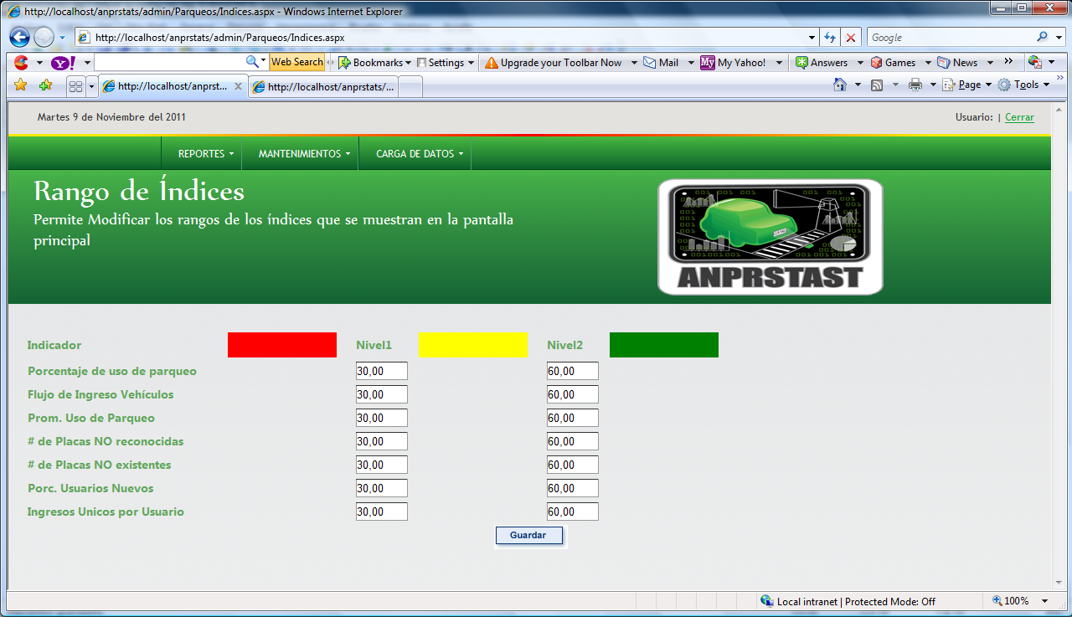
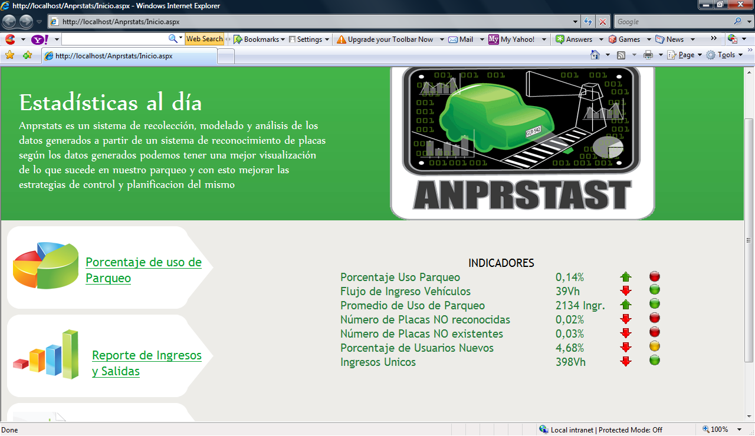
Rango de índices

Slide 21
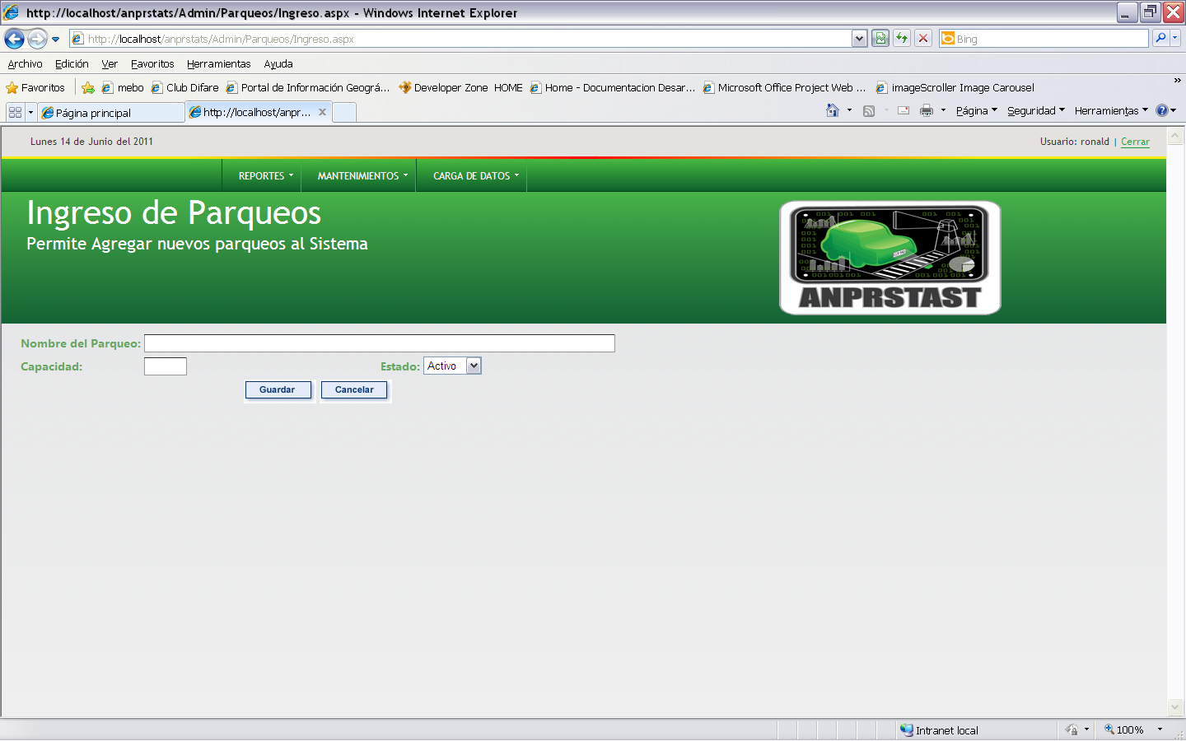
Ingreso de Parqueos

Slide 22
SISTEMA DE RECOLECCIÓN Y VISUALIZACIÓN DE INDICADORES
  Módulo de Recolección de datos
    Generación de datos simulados
    Carga de archivos XML

Slide 23

SISTEMA DE RECOLECCIÓN Y VISUALIZACIÓN DE INDICADORES

Slide 24
Generación de Datos

Slide 25
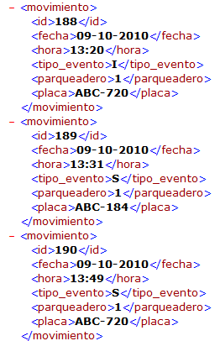
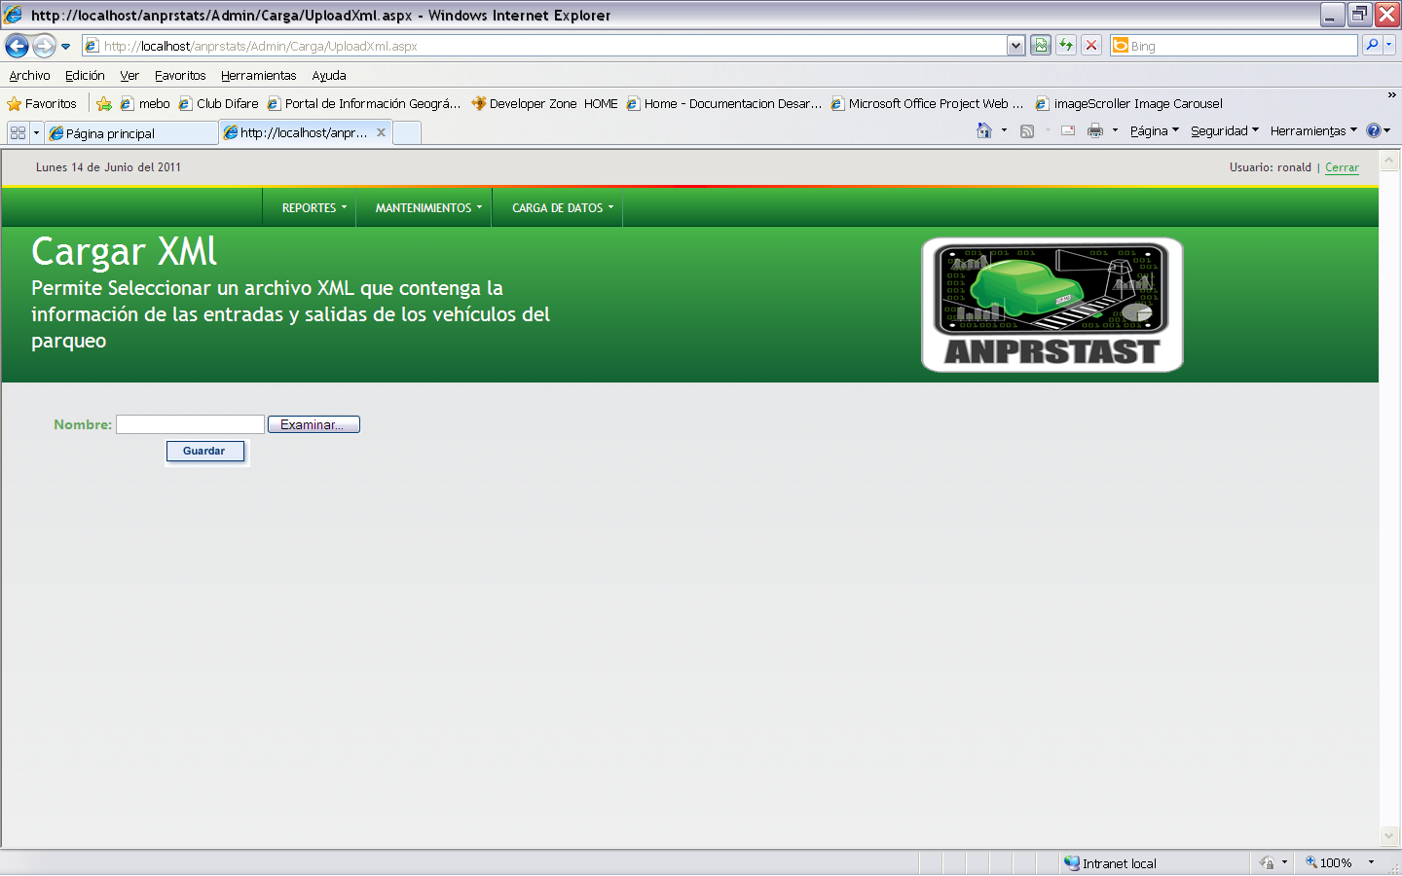
Administración

Slide 26
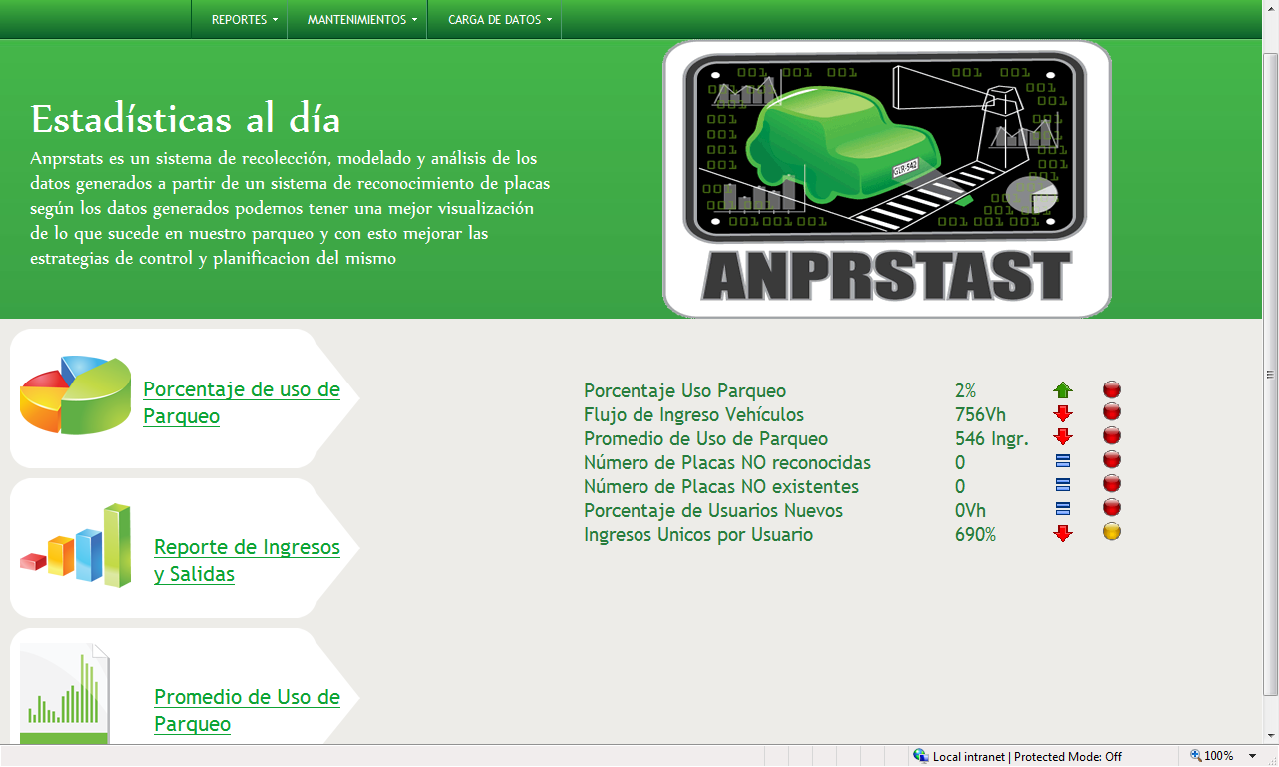
PAGINA PRINCIPAL

Slide 27
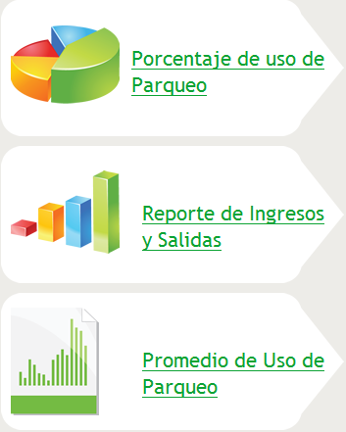
Indicadores Analizados
Diferencia entre mes
anterior y actual
Crecimiento o decrecimiento
Crecimiento o decrecimiento
dentro de los niveles deseados
Accesos Rápidos

Slide 28
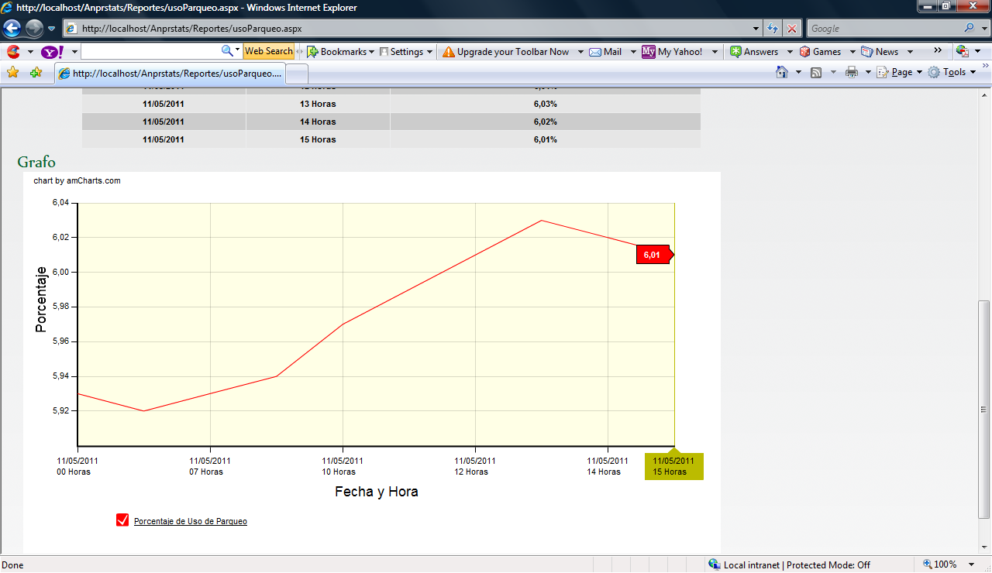
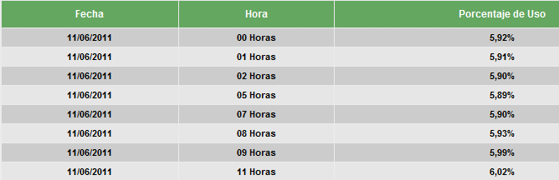
      1) Porcentaje de uso de parqueo

Slide 29
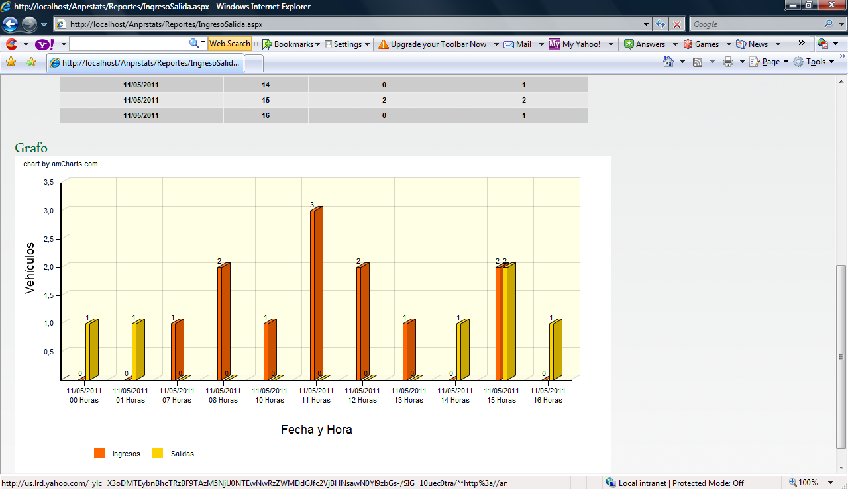
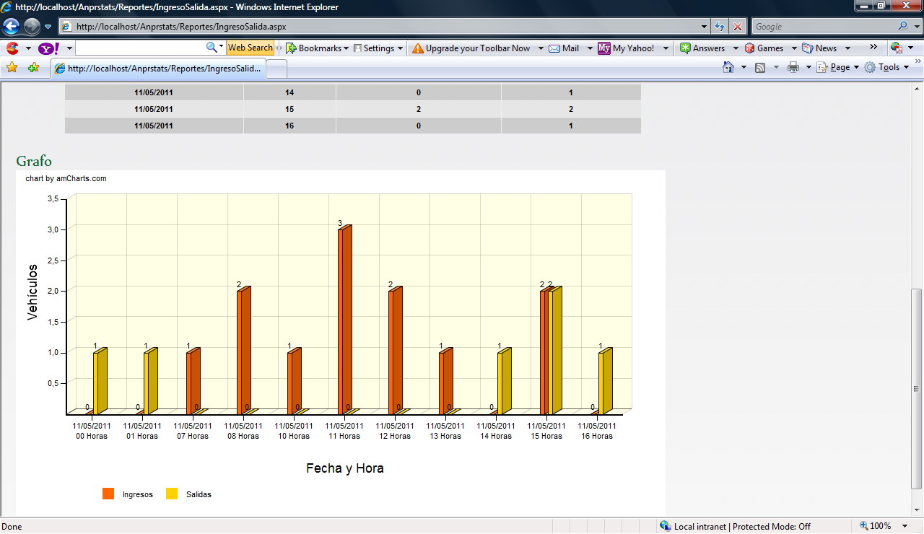
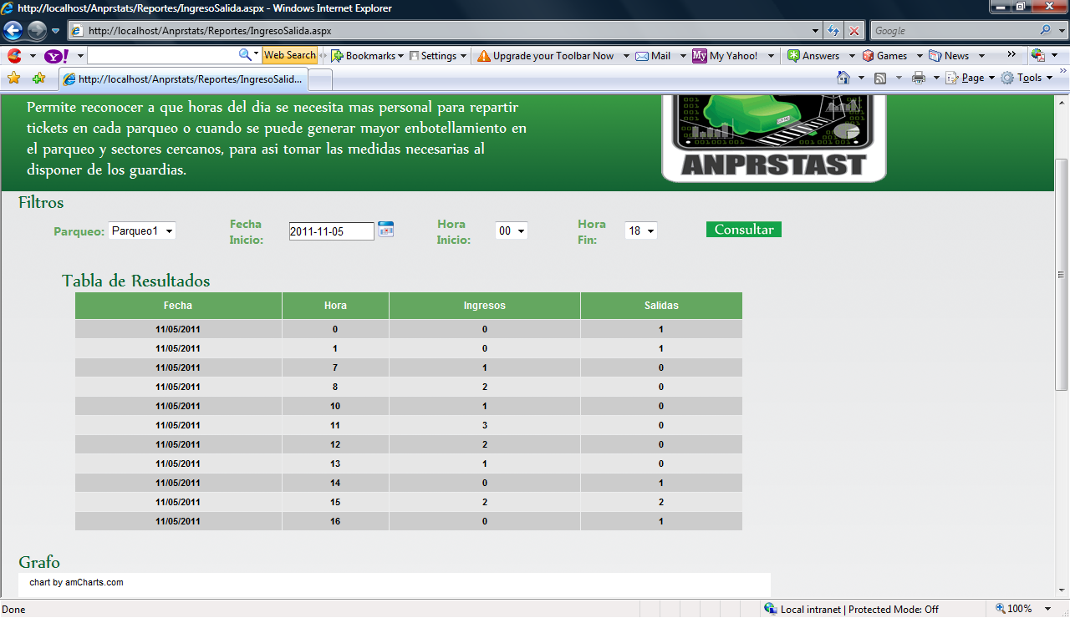
      2) Flujo de entrada y salida de vehículos

Slide 30
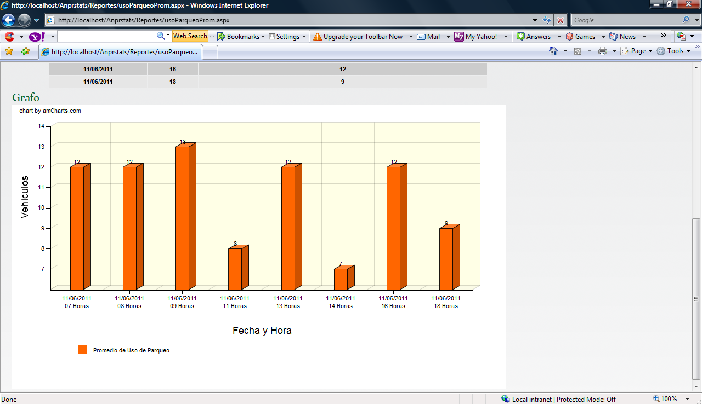
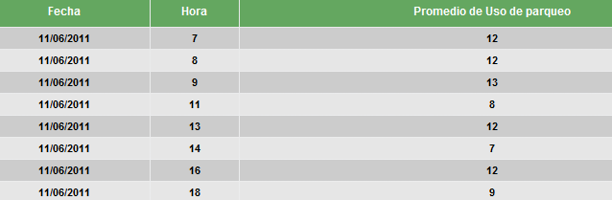
3) Tiempo promedio del uso del parqueo

Slide 31
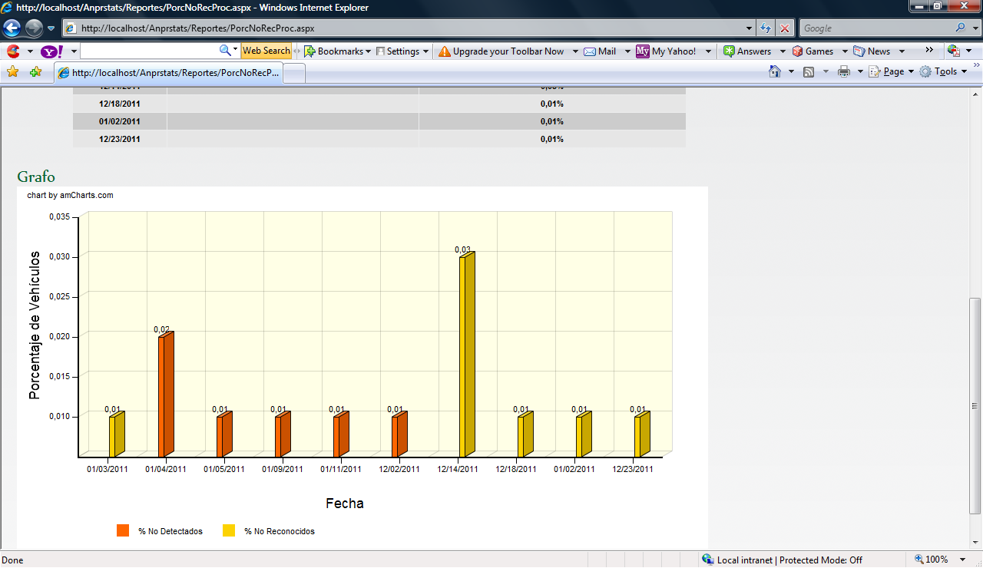
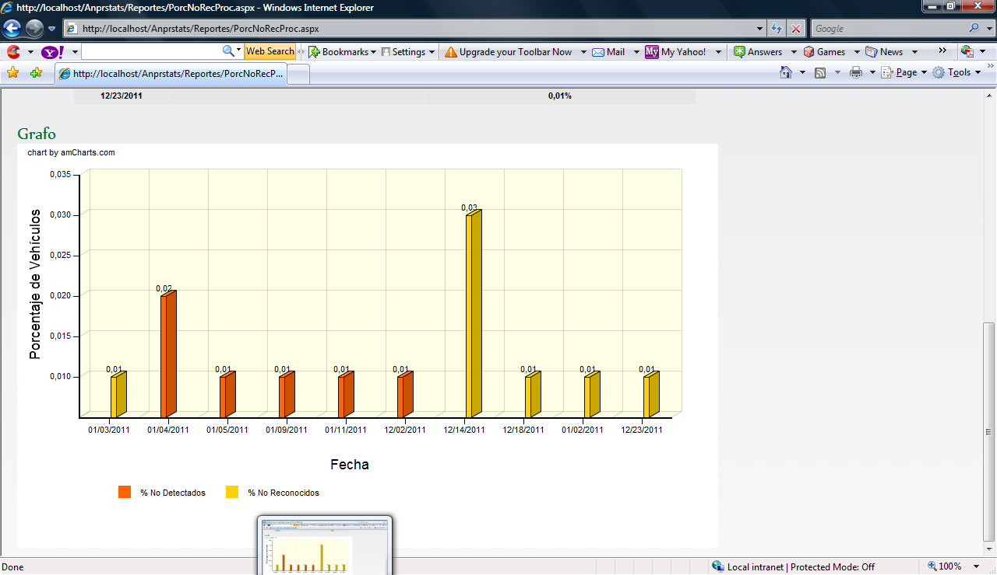
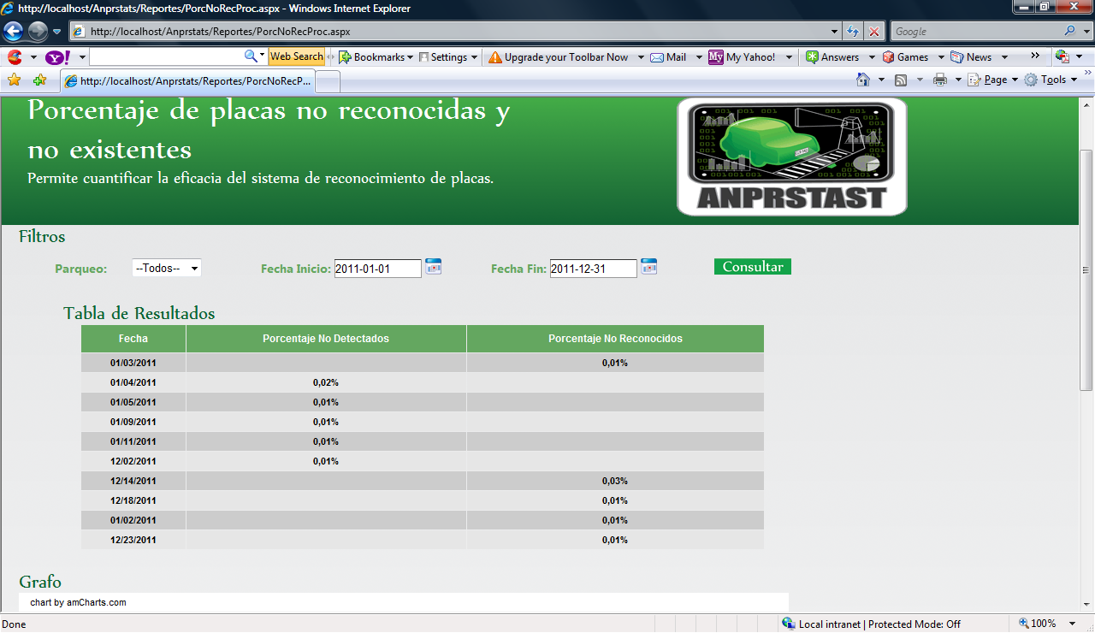
4) Porcentaje de placas no reconocidas / no existentes

Slide 32
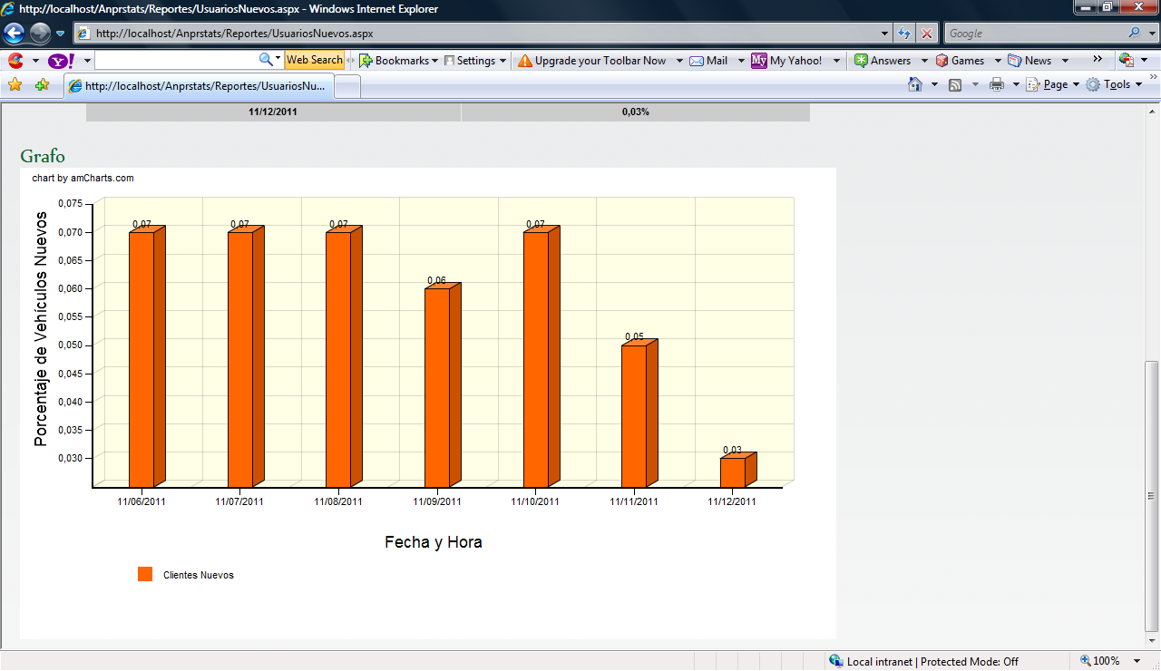

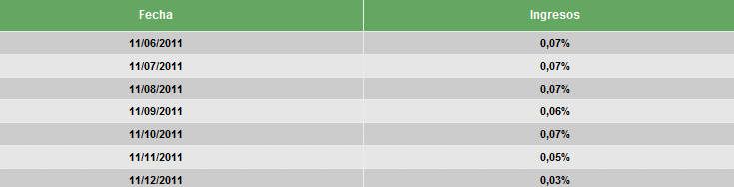
5) Porcentaje de usuario nuevos

Slide 33
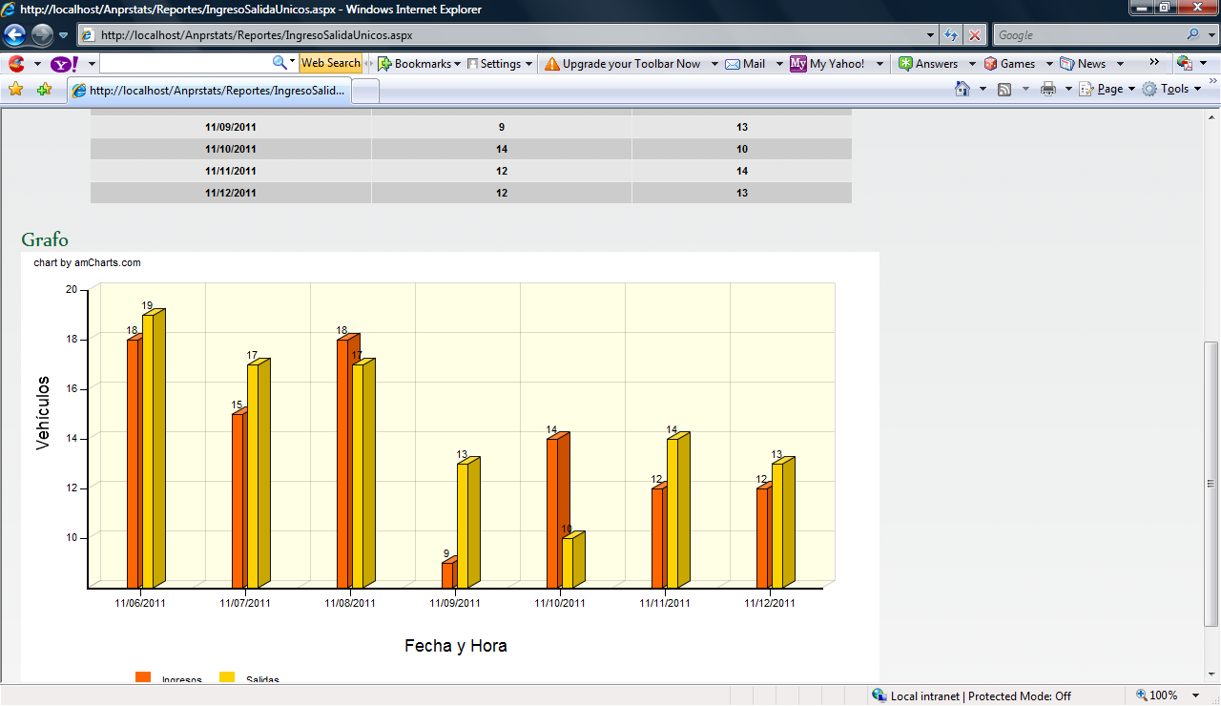
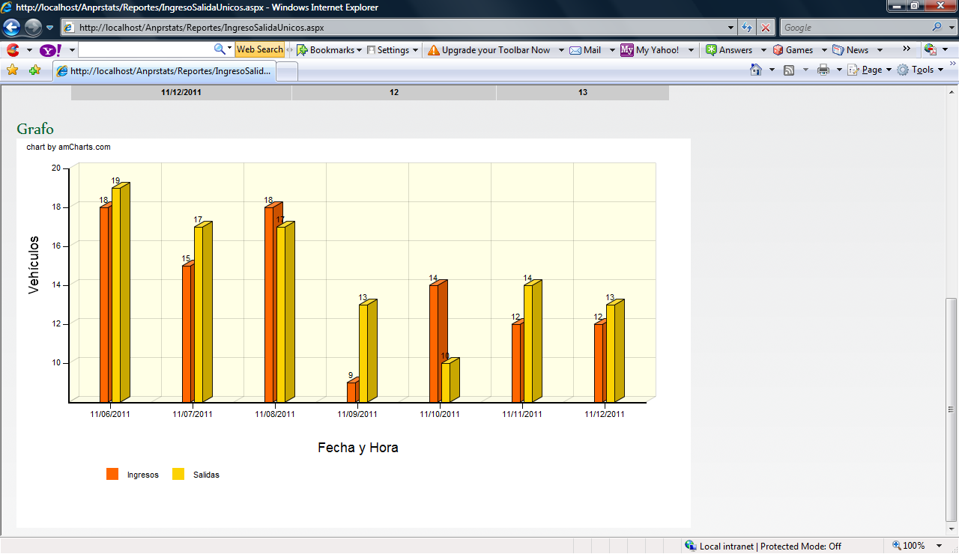
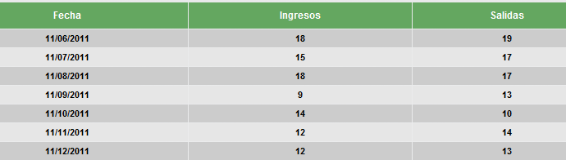
6) Movimientos únicos por usuario

Slide 34
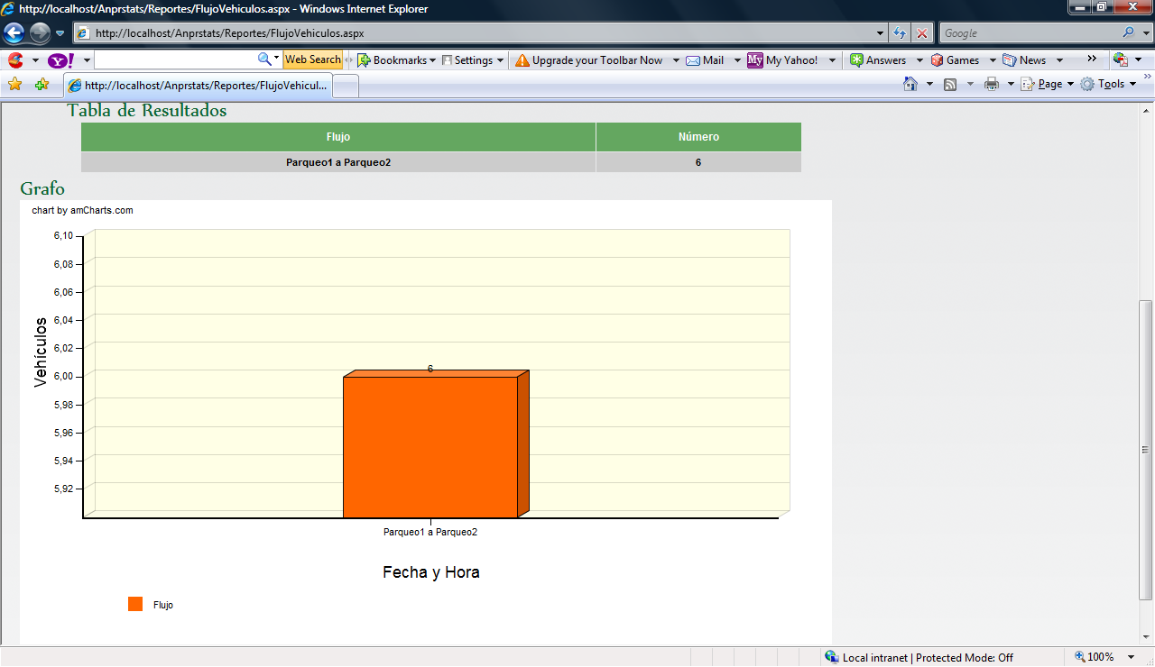
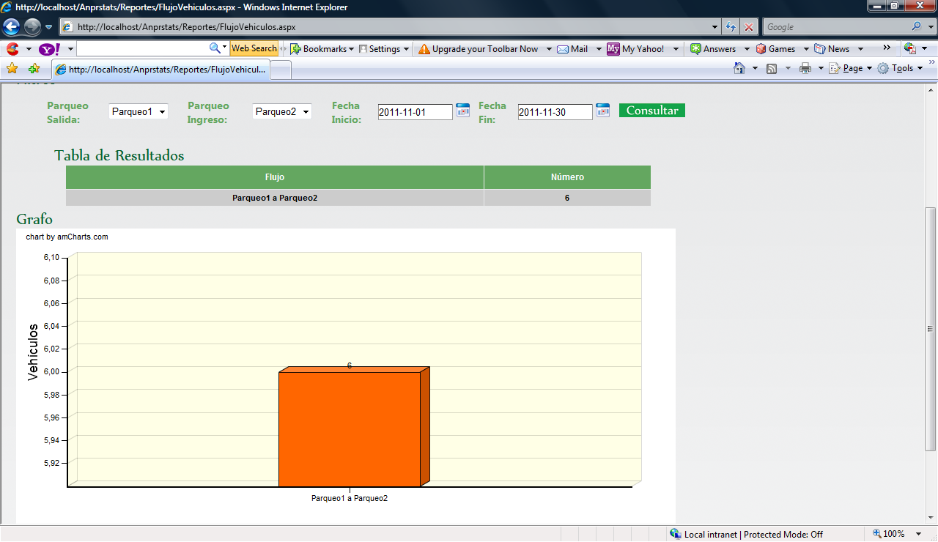
Flujo de vehículos de un parqueo a otro

Slide 35
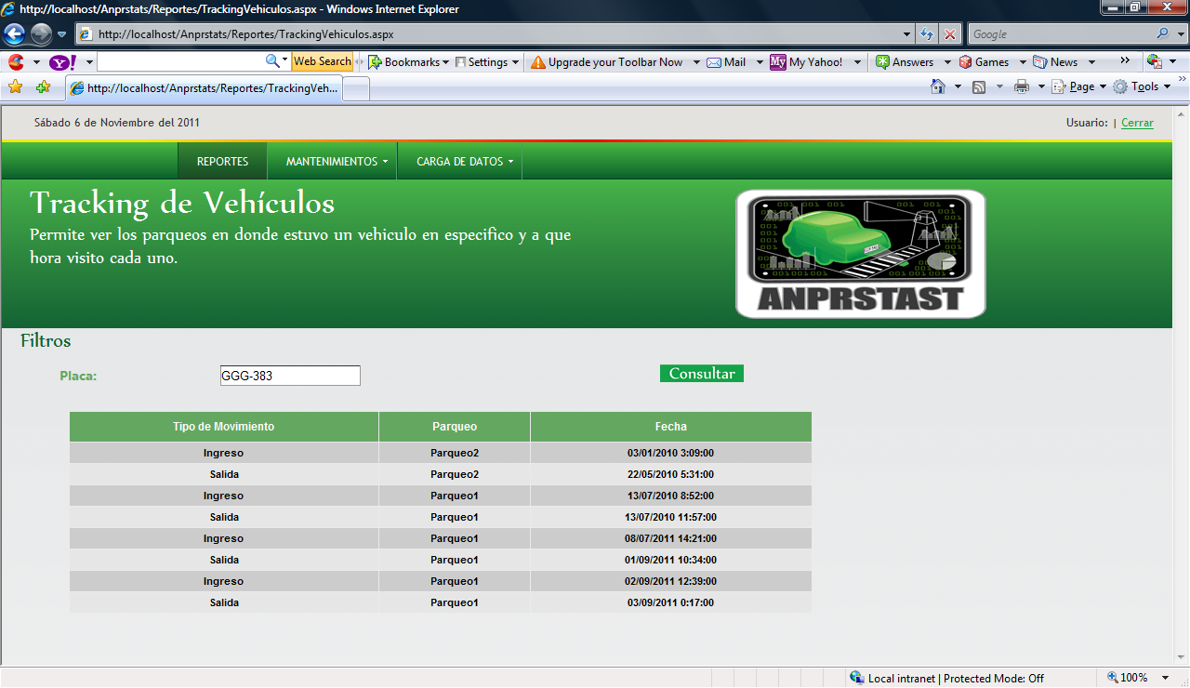
      7) Tracking de vehículos

Slide 36
Índice
Introducción
Sistema de recolección y visualización de indicadores
Modelamiento Matemático
  Porcentaje de uso
  Flujo de entrada y salida
  Tiempo promedio de uso
  Porcentaje de placas no reconocidas y no existentes
  Porcentaje de usuarios nuevos
  Movimientos únicos por usuarios
  Flujo de vehículos de un parqueo a otro
Conclusiones y Recomendaciones

Slide 37
Modelamiento Matemático
Se utilizó el sistema estadístico SPSS para encontrar y generar los datos necesarios para definir los modelos matemáticos a los cuales se ajustan los indicadores.
Para esto se realizó la extracción de las series de tiempo de los indicadores desde la base de datos y se los cargo en el sistema SPSS.

Slide 38
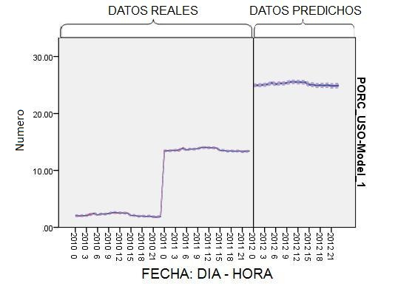
Porcentaje de uso
Permite prever el crecimiento de uso que tendrá el estacionamiento, por lo tanto permitirá revisar si el uso esta cerca del 100%
Se pueden ver que los datos simulados son contantes durante todo el día, pero al siguiente año se da un aumento del 10% aprox.
Notes:
Winter
Promedio de cada hora del dia

Slide 39
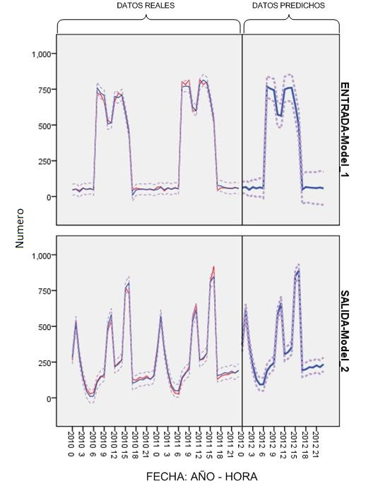
Flujo de entrada y salida
Se puede revisar a que horas se produce congestionamiento en las entradas o salidas.
Horas pico flujo entrada: 6:00 – 9:00 y 15:00 y 18:00
Horas pico flujo salida: 00:00-2:00, 9:00-12:00 y 16:00 y 17:00
Notes:
Entrada – estacional / salida – winter
Promedio por cada hora del dia

Slide 40
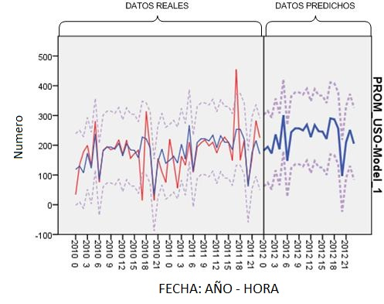
Tiempo promedio de uso
Indica el tiempo promedio que los clientes utilizaron el servicio
Tiene cambios abruptos pero en promedio la permanencia es de 150 minutos, con un muy leve crecimiento pronosticado.

Slide 41
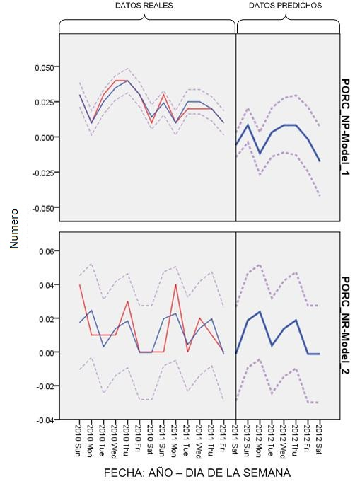
Porcentaje de placas no reconocidas y no existentes
Indica la efectividad del sistema de reconocimiento ANPR.
Ambos indicadores tienen tendencia hacia la baja, lo que indica una mayor efectividad de sistema.
Los valores de ambos indicadores no pasan del 4%.

Slide 42
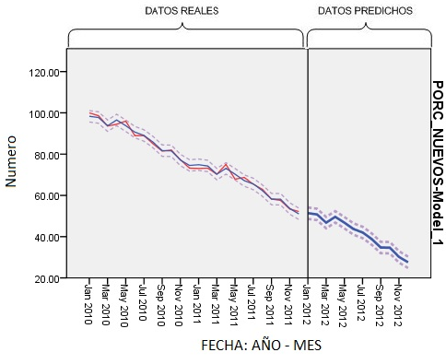
Porcentaje de usuarios nuevos
Nos permite conocer si los usuarios regresan al estacionamiento constantemente.
Claramente se ve que el indicador baja un 20% por año.

Slide 43
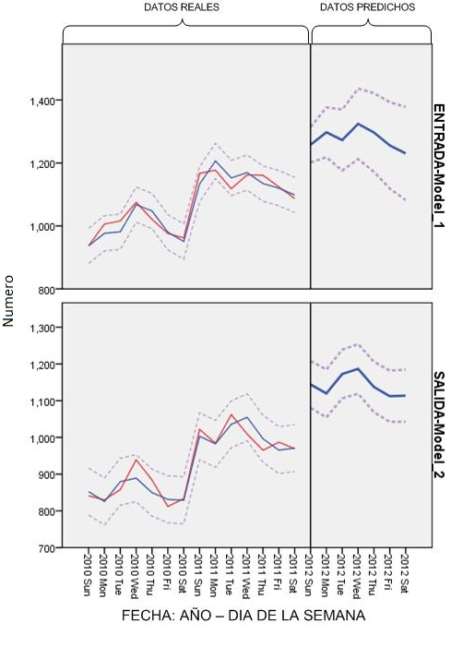
Movimientos únicos por usuarios
Nos indica cuantos usuarios han utilizado el parqueo.
Se comparan los días de la semana y los primeros 4 días ingresan usuarios en mayor proporción que los últimos 3.
Notes:
Nos indica cuantos usuarios han utilizado el parqueo independientemente de las veces que lo hayan visitado.

Slide 44
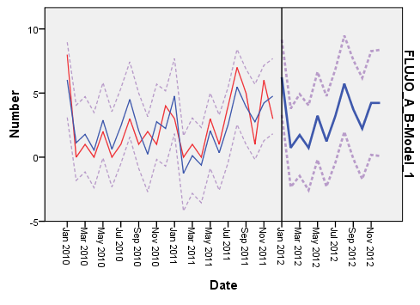
Flujo de vehículos de un parqueo a otro
Permite verificar si hay correlación entre las salidas de un estacionamiento y los ingresos en otro.
Se puede observar que la relación entre estacionamientos es baja, esto quiere decir que los usuarios solo utilizan un estacionamiento.
Notes:
Si se ve que hay correlacion se pueden realizar campañas especiales como reserva de estacionamiento, etc

Slide 45
Índice
Introducción
Sistema de recolección y visualización de indicadores
Modelamiento Matemático
Conclusiones y Recomendaciones

Slide 46
Conclusiones
Se logró desarrollar indicadores especializados en la gestión de un estacionamiento, cada uno entrega información que ayuda en el proceso de administración del estacionamiento.
Se definió un esquema de carga de datos que permitirá a los módulos de adquisición de parámetros de parqueo y reconocimiento de caracteres alimentar al sistema descrito.
También se desarrollo un sistema de generación de datos aleatorios y se pudo observar que la metodología de suavizado exponencial fue la que mejor dio resultados en el ajuste de los indicadores.

Slide 47
Recomendaciones
Se recomienda desarrollar un modulo de “análisis estadístico” que extraiga automáticamente la información almacenada por el sistema y la procese para encontrar el modelo matemático correcto para un ajuste óptimo.
Como otra opción existen otros motores estadísticos que se pueden utilizar como el proyecto open source “R”, el cual tiene API desarrollado bajo la plataforma .NET.

Slide 48
Recomendaciones
En caso de quererlo implementar en una plataforma open source se recomienda revisar el proyecto Mono para desplegar el sistema en producción ya que es una implementación open source de la plataforma .NET.
Se recomienda realizar un análisis constante de la información acumulada ya que nueva información ayuda a realizar mejores ajustes de los indicadores.
Por ultimo realizar la integración con los módulos restantes del seminario tomando en cuenta el formato especificado en este informe de materia de graduación
Notes:
Se recomienda realizar un análisis constante de la información acumulada ya que nueva información ayuda a realizar mejores ajustes de los indicadores y por ende una mejor proyección

Slide 49
GRACIAS

